Slide 1


Security with Servlet Filer
Conceive Design Implement Operate
Lập trình Java #4 (P6.2)

Slide 2

Nội dung
Thực hiện Authorization
Xây dựng giải pháp bảo mật theo yêu cầu của Assignment
Xây dựng các lớp tiện ích hỗ trợ lập trình Servlet
RRSharer
XParam
XCookie

Slide 3
Authorization
Kiểm tra đăng nhập
Kiểm tra tài nguyên (đường dẫn) yêu cầu truy xuất có phù hợp với vai trò được phân hay không
Authenticated?
No
Sign In
Yes
/admin/*?
Yes
Role?
No
No
Yes
Secured Servlets

Slide 4
Giải pháp Security theo yêu cầu của Assignment
Authentication: Yêu cầu đăng nhập
"/account/change-password“: Đổi mật khẩu
"/account/edit-profile“: Cập nhật thông tin tài khoản
"/video/like/*“: Thích tiểu phẩm video
"/video/share/*“: Chia sẽ tiểu phẩm video
Authorization: Yêu cầu phải là Administrator (quản trị viên)
"/admin/*“: Các trang quản trị

Slide 5
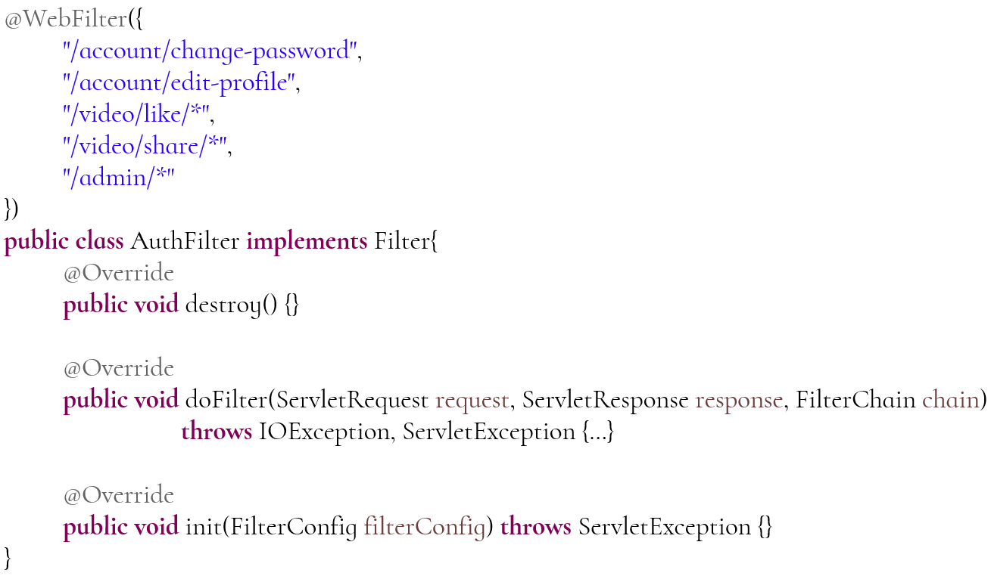
Giải pháp Security theo yêu cầu của Assignment

Slide 6
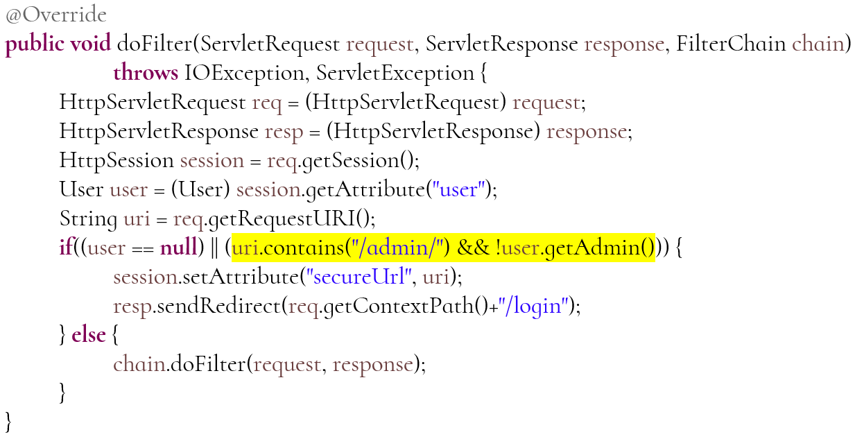
AuthFilter.doFilter()

Slide 7
Demostation

Slide 8
Xây dựng các lớp tiện ích
Lớp RRSharer là lớp nắm giữ và chia sẻ request và response hiện tại cho các thành phần hoạt động trong cùng một Thread.
Web Browser
request
AppFilter
request
request
RRSharer.add()
Behind Filters
Behind Servlets
response
RRSharer.remove()
response
response
add(HttpServletRequest, HttpServletResponse)
remove()
getRequest(): HttpServletRequest
getResponse(): HttpServletResponse
RRSharer
Key | Value
Thread Id 1 | Request1, Response1
Thread Id 2 | Request2, Response2
Map

Slide 9
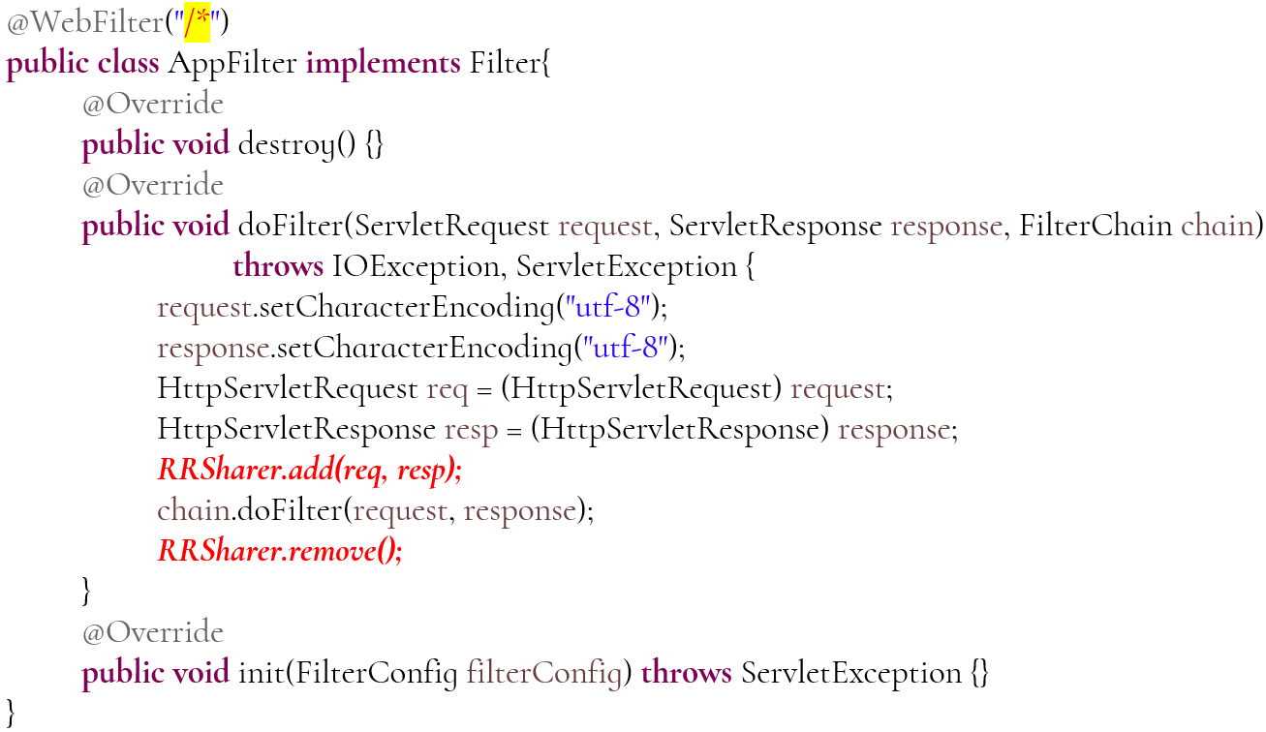
AppFilter

Slide 10
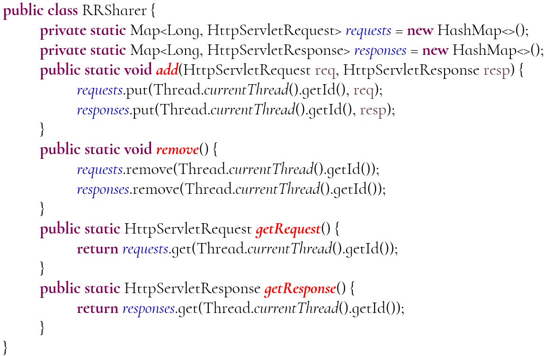
RRSharer

Slide 11
Demostation

Slide 12
Xây dựng các lớp tiện ích XParam và XCookie
XParam
getString(String name, String defaultValue): String getInt(String name, int defaultValue): int getDouble(String name, double defaultValue): double getBoolean(String name, boolean defaultValue): boolean getDate(String name, String pattern): Date getFile(String name, String folder): File getBean(Class<T> beanClass): T
Đọc giá trị tham số và chuyển đổi sang kiểu thích hợp
use
RRSharer
-requests: Map<HttpServletRequest> -responses: Map<HttpServletResponse>
add(HttpServletRequest, HttpServletResponse) remove() getRequest(): HttpServletRequest getResponse(): HttpServletResponse
XCookie
get(String name): Cookie getValue(String name): String add(String name, String value, int expiry): Cookie delete(String name)
use
Làm việc với cookie

Slide 13
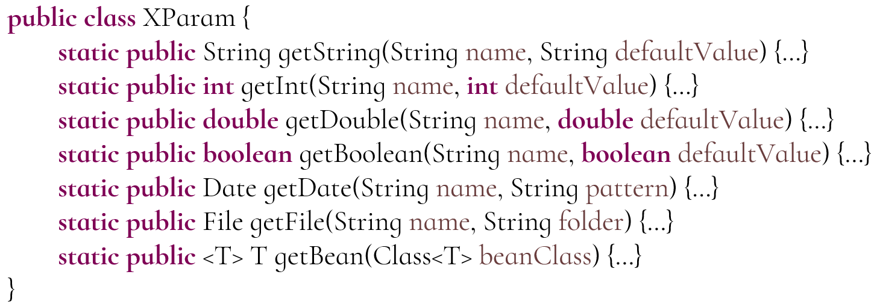
Lớp tiện ích XParam
Cung cấp các phương thức tiện ích hỗ trợ đọc giá trị tham số và chuyển đổi sang kiểu phù hợp

Slide 14
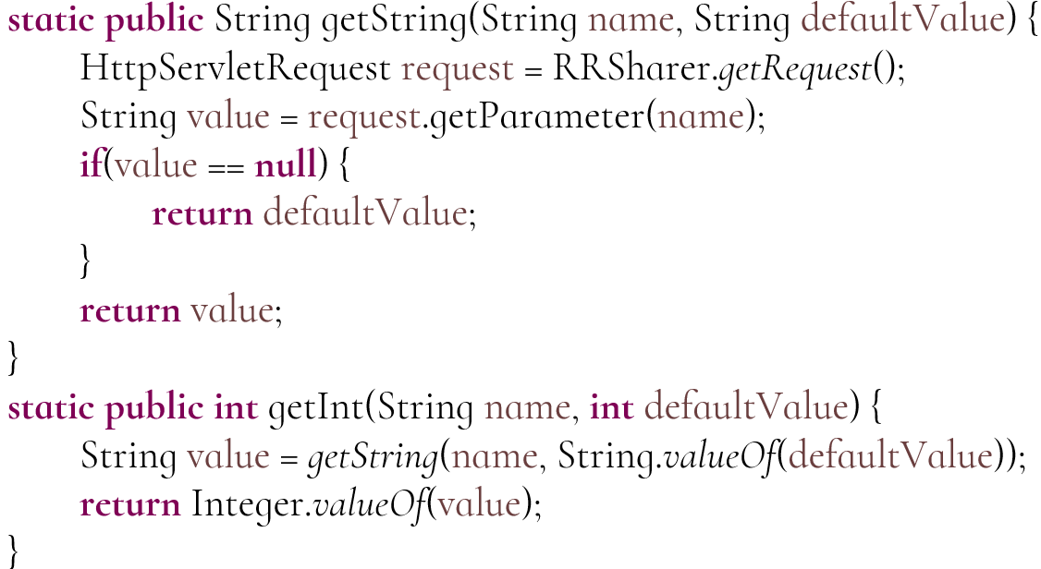
XParam.getString() & XParam.getInt()

Slide 15
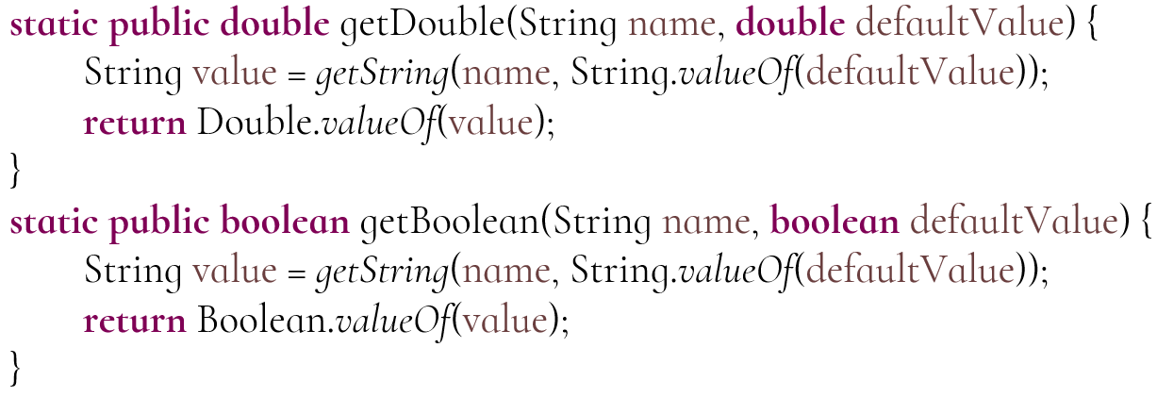
XParam.getDouble() & XParam.getBoolean()

Slide 16
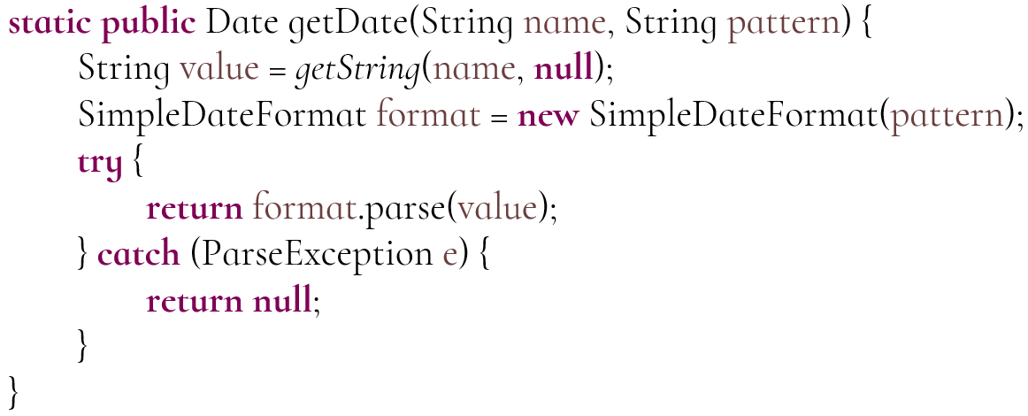
XParam.getDate()

Slide 17
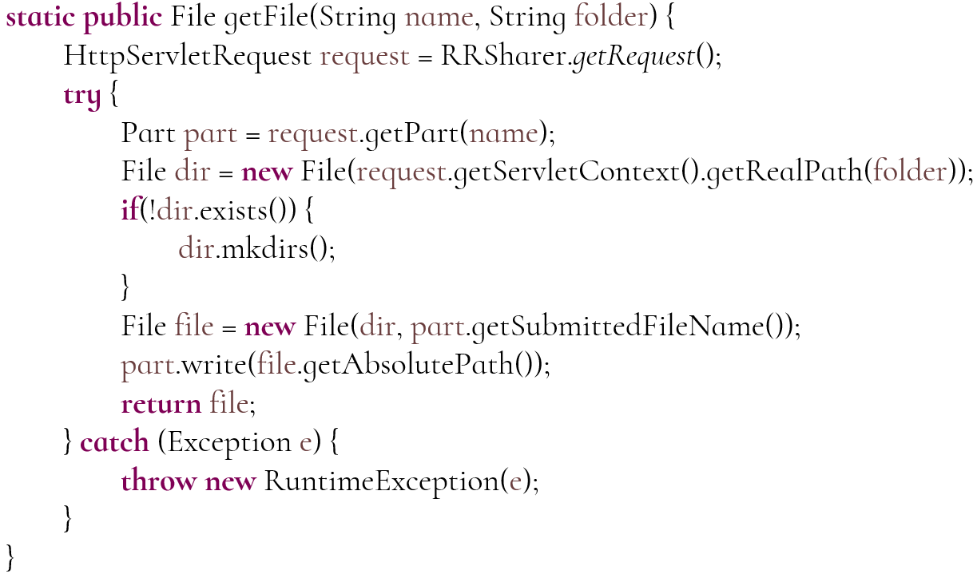
XParam.getFile()

Slide 18
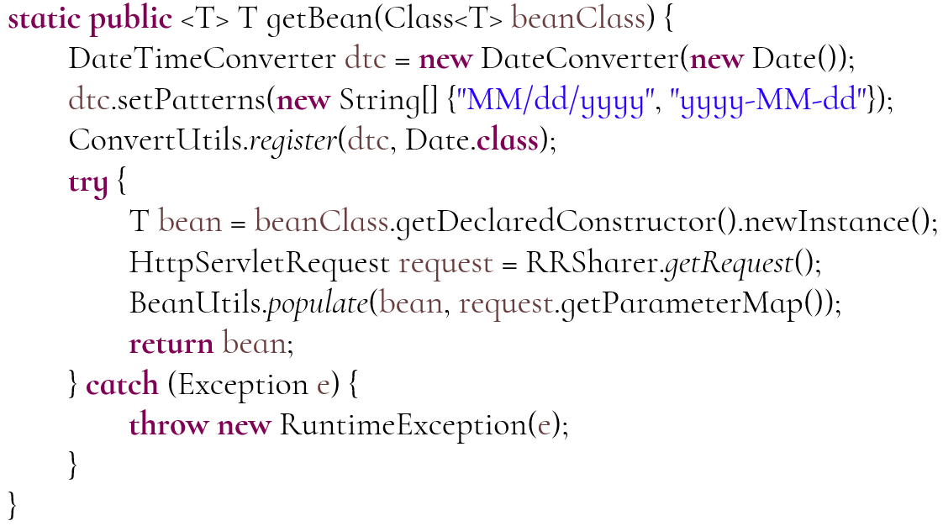
XParam.getBean()

Slide 19
Demostation

Slide 20
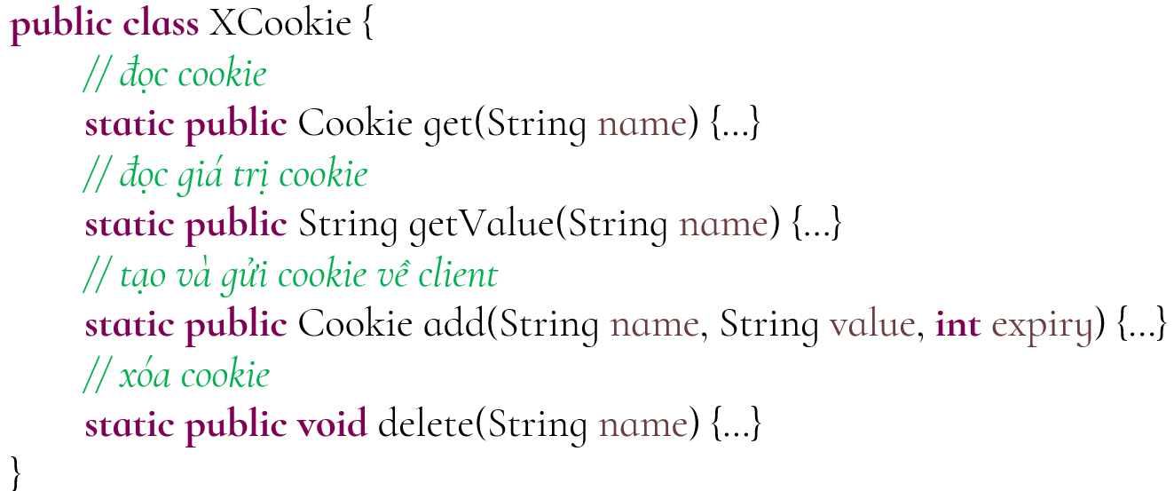
XCookie
XCookie cung cấp các phương thức tiện ích hỗ trợ làm việc với cookie

Slide 21
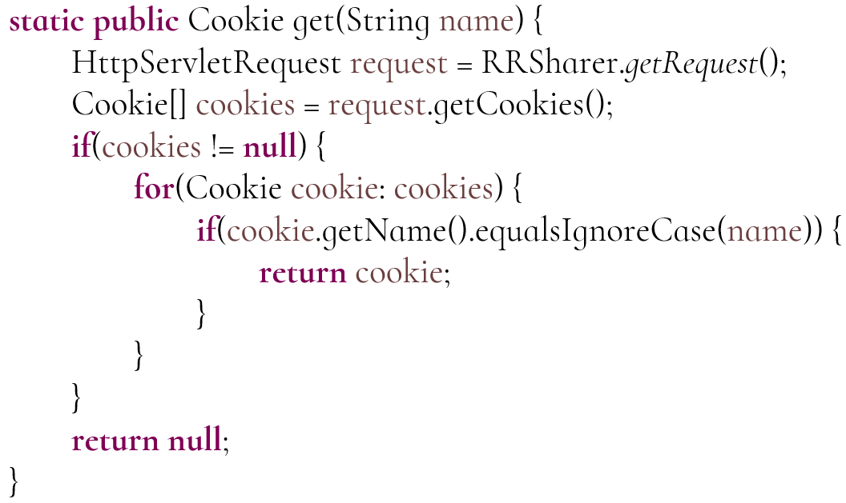
XCookie.get()

Slide 22
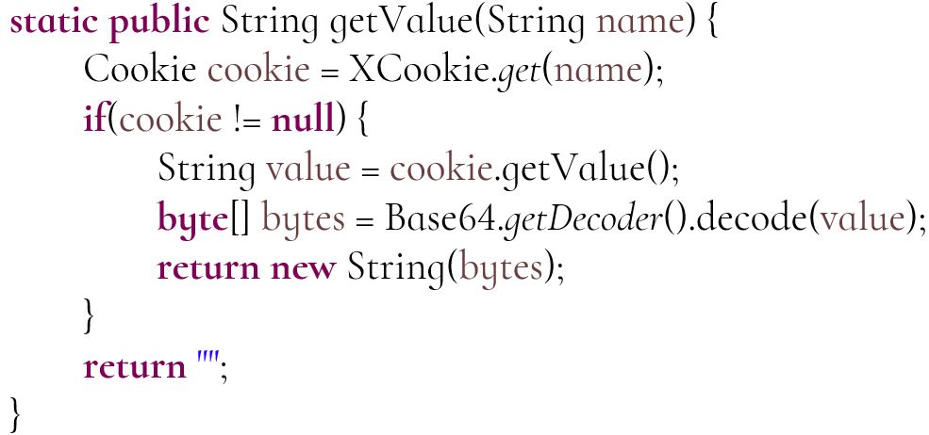
XCookie.getValue()

Slide 23
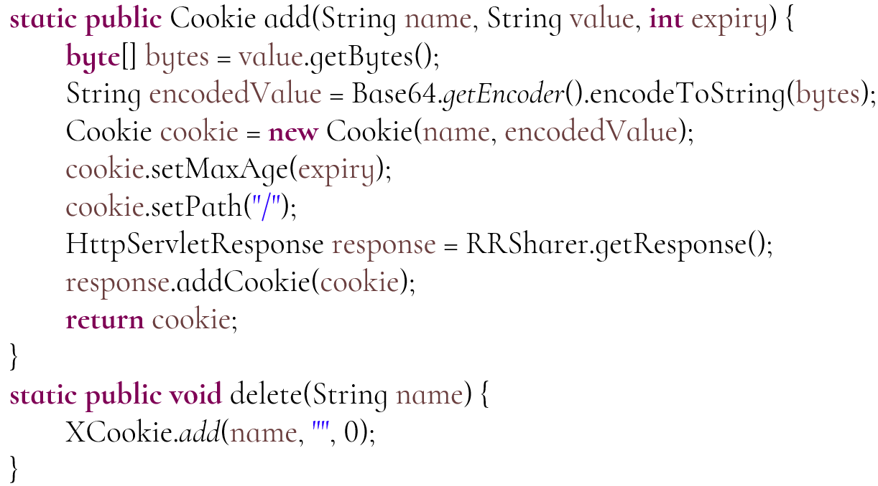
XCookie.add() & XCookie.delete()

Slide 24
Demostation

Slide 25

Summary
Giới thiệu Security
Xây dựng trang đăng nhập
Giới thiệu Authentication và Authorization
Thực hiện Authentication
Thực hiện Authorization

Slide 26



Cảm ơn

